Slide 1
Audit Carrefour Express
Magasin : Mornaguia
18 Mai 2017
Mme Samah SLAIMI

Slide 2
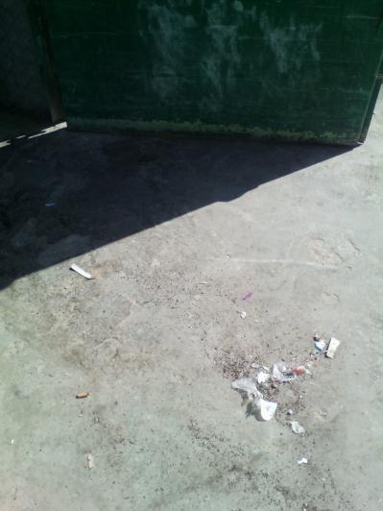
Le quai de réception manquait de propreté le jour de l'audit

Slide 3
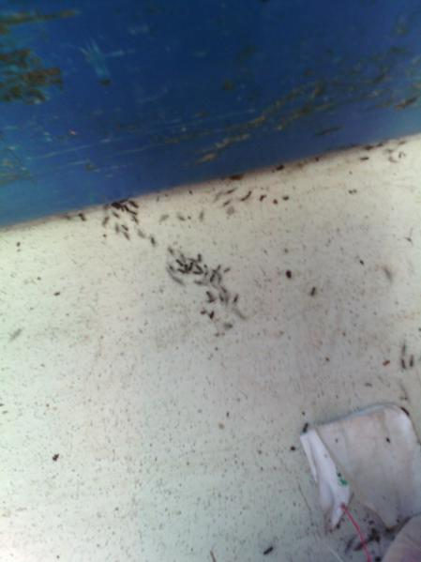
Présence de fourmis au niveau de la zone de réception

Slide 4
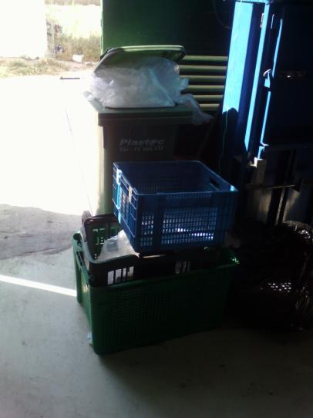
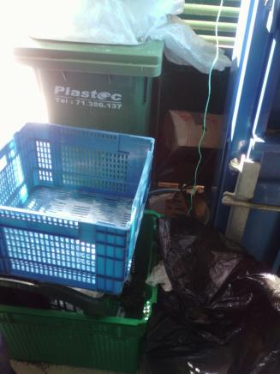
La poubelle est entreposée dans la zone de réception. La contamination croisée à la réception des produits alimentaires à ce niveau est accru.

Slide 5
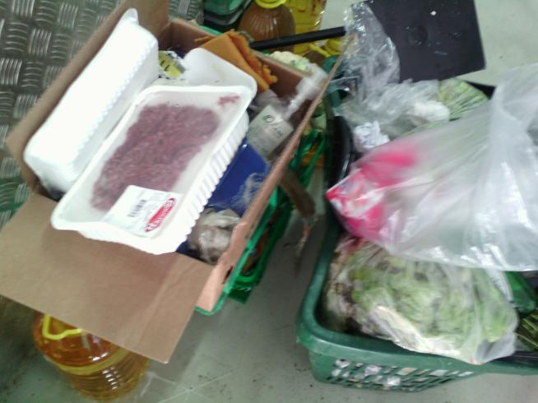
La réception Zone casse : Les produits frais casses sont entreposés à température ambiante

Slide 6
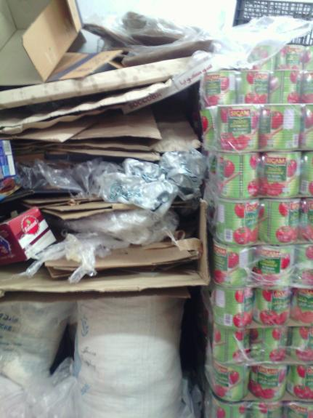
La réception : Présence de produits retour à côté des produits conformes

Slide 7
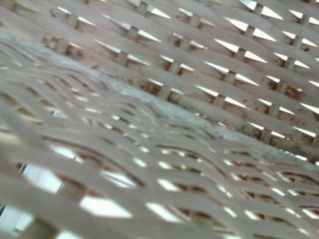
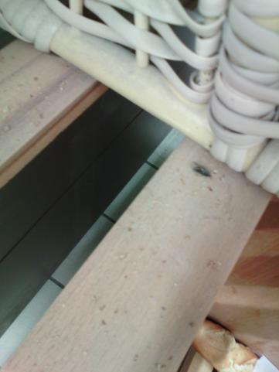
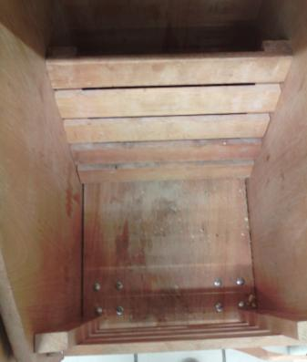
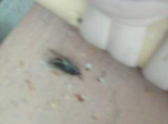
Boulangerie : Les parties internes et les présentoirs de la boulangerie manquaient de propreté

Slide 8
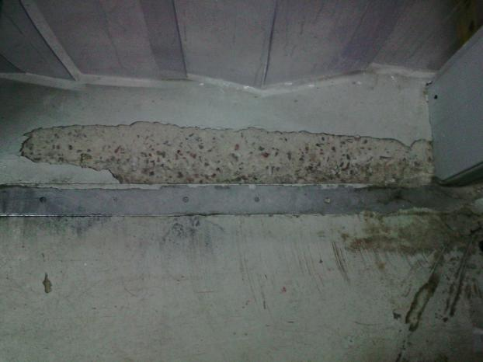
Congélateur : Le revêtement du seuil de la porte du congélateur est ébréchée

